Slide 1
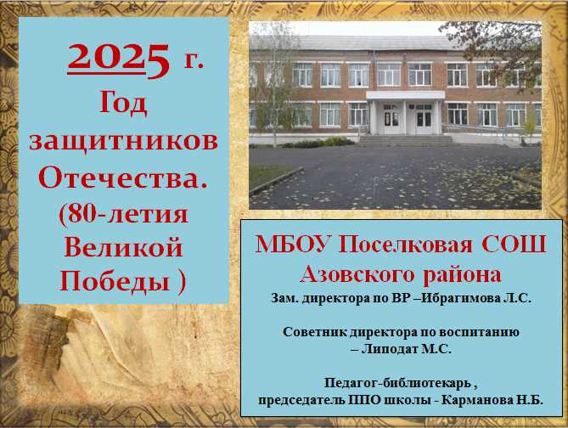
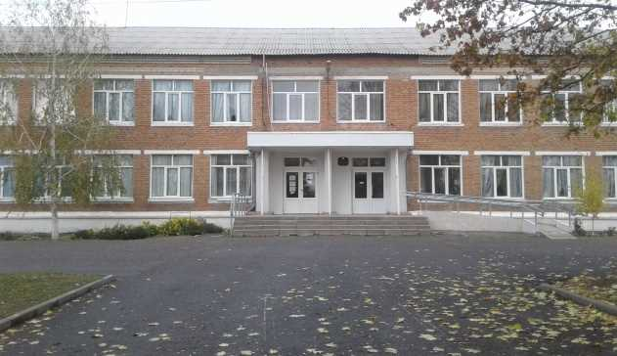
МБОУ Поселковая СОШ
Азовского района
Зам. директора по ВР –Ибрагимова Л.С.
Советник директора по воспитанию
– Липодат М.С.
Педагог-библиотекарь , председатель ППО школы - Карманова Н.Б.
2025 г. Год защитников Отечества.
(80-летия Великой Победы )

Slide 2
ПЛАН ПРОВЕДЕННЫХ МЕРОПРИЯТИЙ посвященные Году защитника Отечества, героизму российских воинов – участников специальной военной операции
Наименование мероприятия | Дата проведения мероприятия | Численность учащихся принимавших участие
День полного освобождения Ленинграда от фашистской блокады. | 27.01.2025 г | 35
День освобождения Красной армией крупнейшего «лагеря смерти» Аушвиц-Биркенау (Освенцима) – День памяти жертв Холокоста. | 27.01.2025 г | 19
День воинской славы России. | 31.01.2025 г | 11
День памяти юного героя-антифашиста. | 08.02.2025 г | 11
Вывод советских войск из Афганистана. | 14.02.2025 г | 18
День памяти о россиянах, исполнявших служебный долг ща пределами Отечества. | 14.02.2025 г | 6
Всероссийской акции "Защитники Первых" | 17.02.2025 г | 10
Дню защитника Отечества акция "Семейные истории мужества". | 21.02.2025 г | 13
В рамках регионального проекта "Герои среди нас" в 2025 году посвящённого 80-летию Победы в ВОВ, учащимся нашей школы был показан видеоролик (подкаст) и проведена беседа. | 17.03.2025 г | 17
Акция "Полотно Победы". | 11.04.2025 г. | 25
День памяти о геноциде советского народа | 18.04.2025 г | 4

Slide 3
Урок- реконструкция "Без срока давности". | 18.04.2025 г | 12
Родительское собрание в МБОУ Поселковая СОШ Азовского района: «О чём говорить с детьми в год 80-летия Победы». | 22.04.2025 г | 18
участие в региональной акции "В 6 часов вечера после войны". | 07.05. 2025 г | 17
Акция"Бессмертный полкю Герои среди нас". | 07.05. 2025 г | 3
Акция «Читаем детям о войне». | 07.05. 2025 г | 16
День солидарности в борьбе с терроризмом. просмотр документального фильма "Граждане Беслана" с последующим обсуждением в формате открытого микрофона. | 03.09.2025 г | 156
День окончания Второй мировой войны. организовали радиолинейку "День окончания Второй мировой войны" | 03.09.2025 г | 112
Международный день памяти жертв фашизма. | 14.09.2025 г | 14
День казачьей воинской славы. | 14.10.2025 г | 21
День памяти погибших при исполнении служебных обязанностей сотрудников органов внутренних дел Российской Федерации | 07.11.2025 г | 7
Первое освобождение Ростова-на-Дону от фашистских захватчиков | 28.11.2025 г | 7

Slide 4


День полного освобождения Ленинграда от фашистской блокады

Slide 5
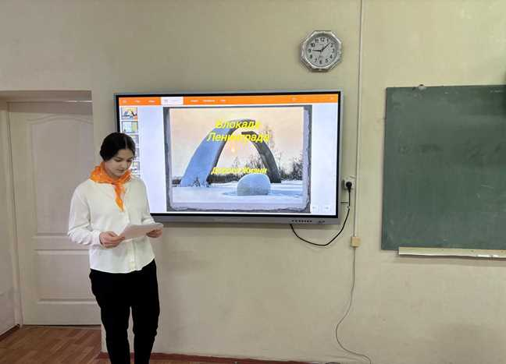
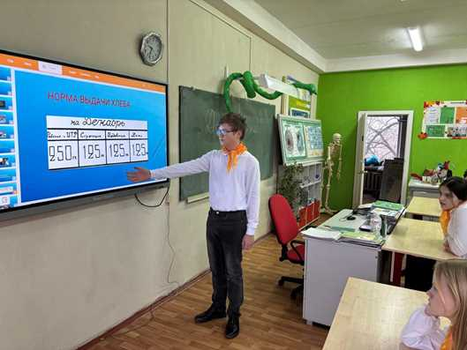
В 6 классе МБОУ Поселковая Азовского района был проведён классный час «Дорога жизни» с использованием интерактивного материала от Музея Победы.
Классный руководитель Красюченко М. С.
Советник директора по воспитанию и взаимодействию с детскими общественными объединениями Липодат М. С.

Slide 6

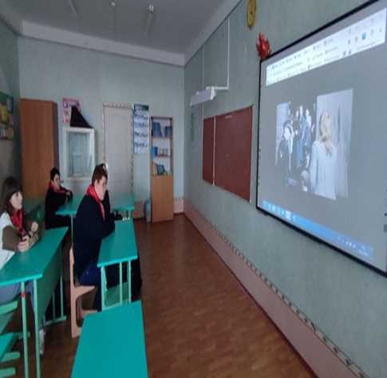
День памяти жертв Холокоста
В 10 классе был организован кино урок с просмотром короткометражного фильма "Страна игрушек". Классный руководитель Папка Н. П.

Slide 7
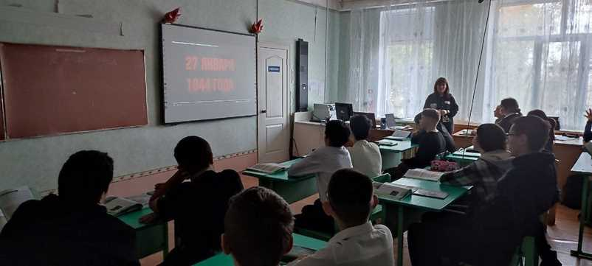
Учитель истории и обществознания Ибрагимова Л. С. организовала для обучающихся круглый стол на тему «Черно-белый мир: воспитание через фотоснимки». В рамках круглого стола дети познакомились с интерактивной выставкой, посвящённой Холокосту, где они могли увидеть документальные фотографии и арт-объекты, отражающие трагические моменты истории.

Slide 8
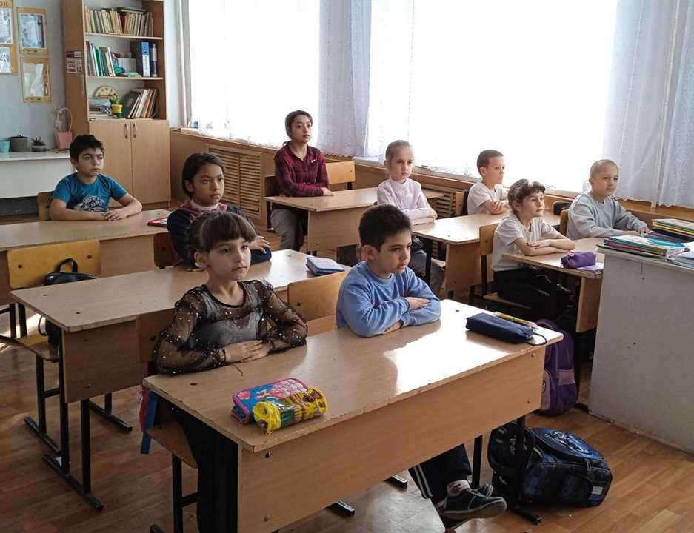
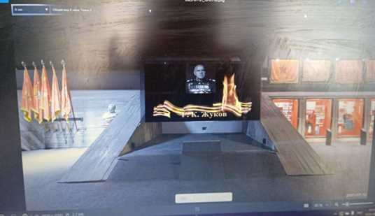
День воинской славы России.
2 февраля. День воинской славы России. День разгрома советскими войсками немецко-фашистских войск в Сталинградской битве. Сталинградская битва (1942-1943 гг.) началась на правобережье Дона, в ней участвовало более 2 млн. человек, а погибло более миллиона. Она была отмечена самыми кровавыми уличными боями в разрушенном Сталинграде и невероятным героизмом советских солдат трёх фронтов, который потряс немцев, и подорвал их боевой дух. С этой битвы начался перелом в Великой Отечественной войне. В преддверии этой даты ученики 1 класса МБОУ Поселковая СОШ Азовского района приняли участие в виртуальной экскурсии "Дорогами Победы".

Slide 9
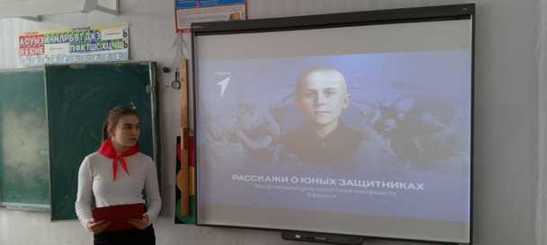
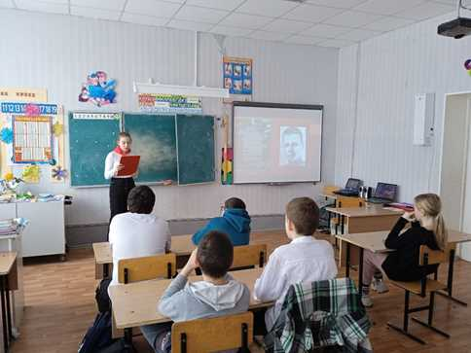
День памяти юного героя-антифашиста.
В феврале во всем мире отмечают праздник, установленный ООН - День памяти юного героя-антифашиста. В МБОУ Поселковая СОШ Азовского района была организована акция "Герои Первых", в рамках которой были рассказаны истории детей-героев, отдавших свои жизни в борьбе с фашизмом. Данная акция проводилась Советом Первых в формате "дети-детям".

Slide 10
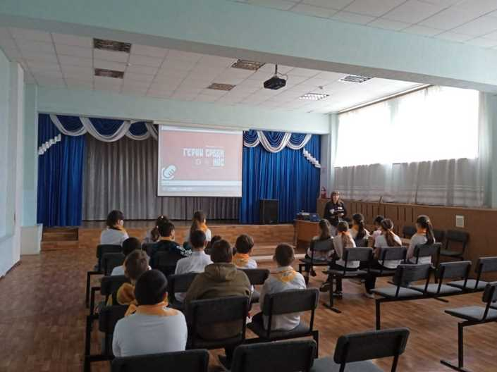
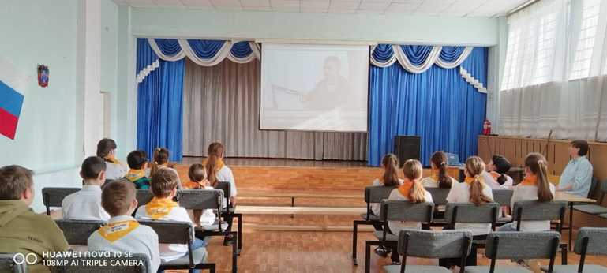
В рамках регионального проекта "Герои среди нас" в 2025 году посвящённого 80-летию Победы в ВОВ, учащимся нашей школы был показан видеоролик (подкаст)

Slide 11
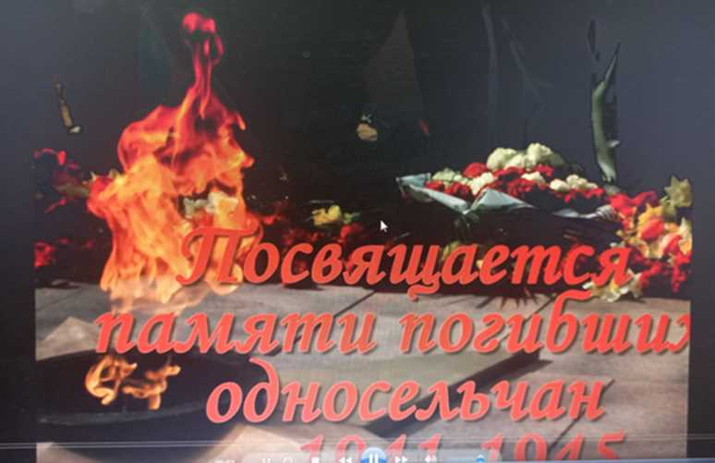


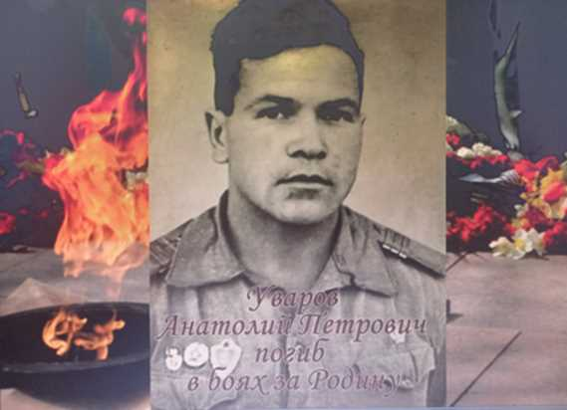
Проведены беседы.
(на материале погибших героев п. Новополтавский)
ВИДЕО

Slide 12
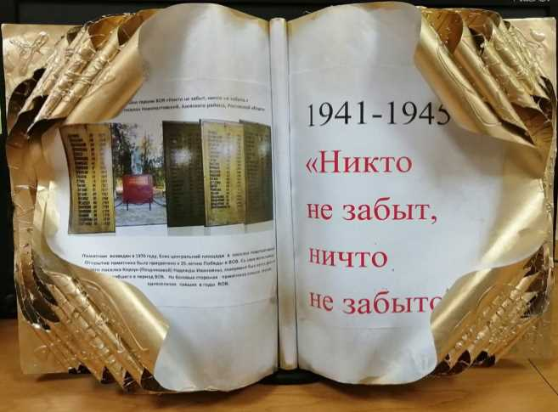
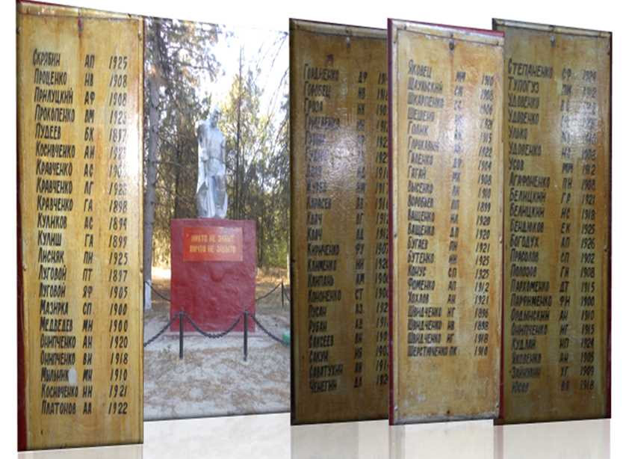
«Памяти павших»
Виртуальная выставка ( на местном материале)
Памятник павшим героям ВОВ
«Никто не забыт, ничто не забыто.»
Памятник возведен в 1970 году, близ центральной площади в поселке Новополтавский. Открытие памятника было приурочено к 25-летию Победы в ВОВ. Со слов жительницы нашего поселка Корсун (Поздняковой) Надежды Ивановны, монумент был взят с фото ее брата погибшего в период ВОВ. На боковых сторонах памятника списки героев-односельчан павших в годы ВОВ.

Slide 13
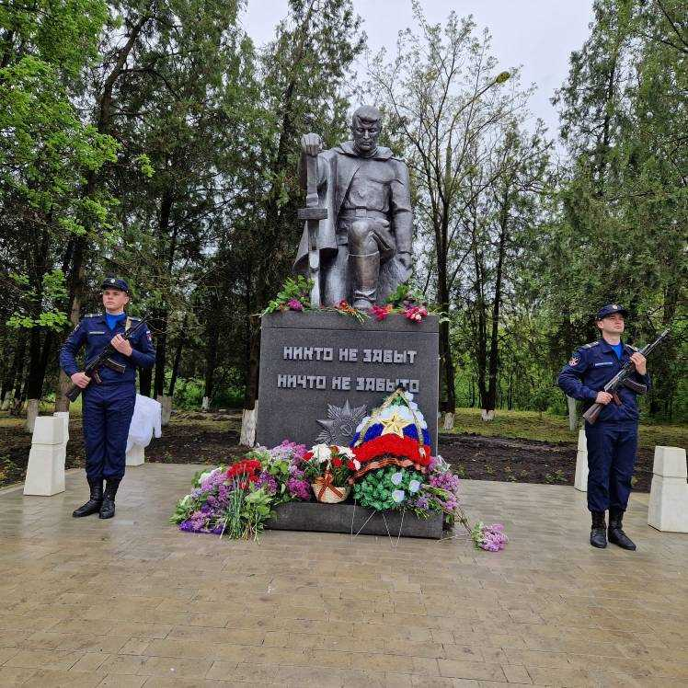
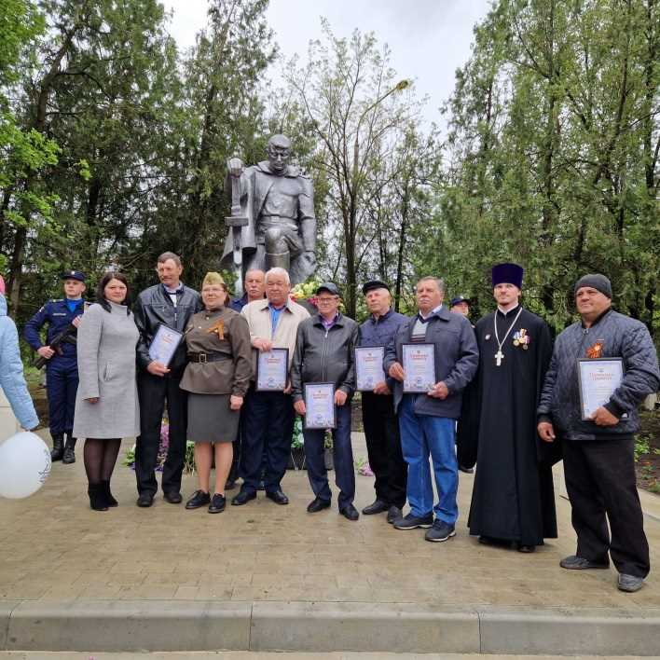
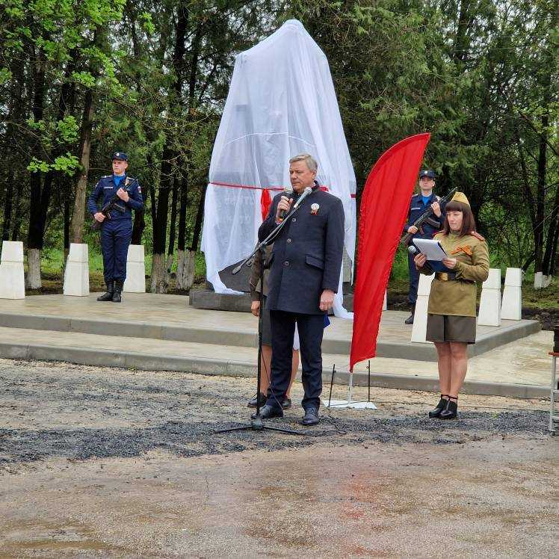

Новый памятник с мая 2023 года
ВИДЕО

Slide 14
День героев Отечества.
Встреча «Герои среди нас:
Александр Слепченко».
9 декабря наша страна отмечает День Героев Отечества. Это день, когда мы отдаем дань памяти и уважения всем, кто совершил подвиг во имя Родины - от героев прошлых лет до наших современников.
День в нашей школе был особенный, к нам в гости приехал участник СВО, оператор БПЛА Александр Слепченко.
Встреча была организована в рамках патриотического воспитания и была посвящена Дню Героя.
Александр рассказал о своей службе в зоне СВО, о трудностях и испытаниях, с которыми приходится сталкиваться каждый день. Но самое главное, о бесценном опыте товарищества, взаимовыручке и верности воинскому долгу. Ребята с огромным интересом слушали рассказ гостя, задавали вопросы. Огромное спасибо Александру за за его отвагу и мужество.
Ваша готовность защищать нашу Родину- это пример для каждого из нас!

Slide 15
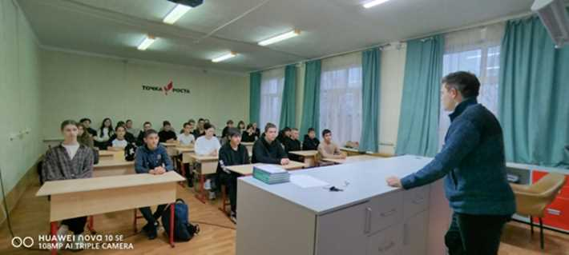

ВИДЕО

Slide 16
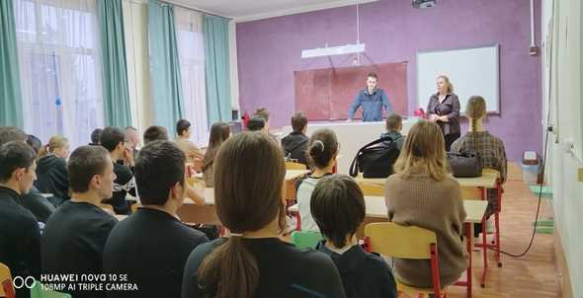
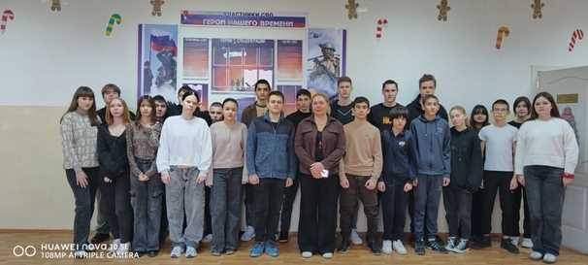

Slide 17
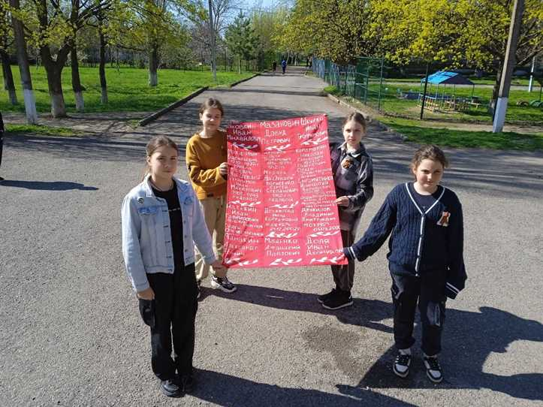
Акция "Полотно Победы"
В преддверии 80-летия Великой Победы в Ростовской области стартовала региональная патриотическая акция «Полотно Победы». Активисты Движения Первых МБОУ Поселковая СОШ присоединяются к акции. Для участия ученики предоставили информацию о своих родственниках, принимавших участие в Великой Отечественной войне. Акция направлена на увековечивание памяти героев Великой Отечественной войны. Мы не должны забывать тех, кто сражался за нашу Родину! Мы помним! Мы гордимся!

Slide 18
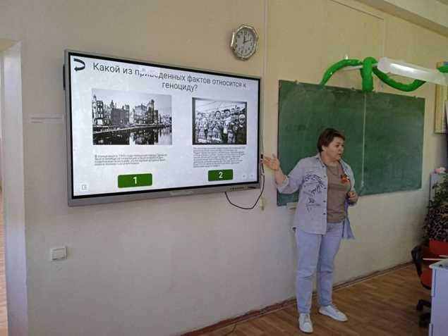
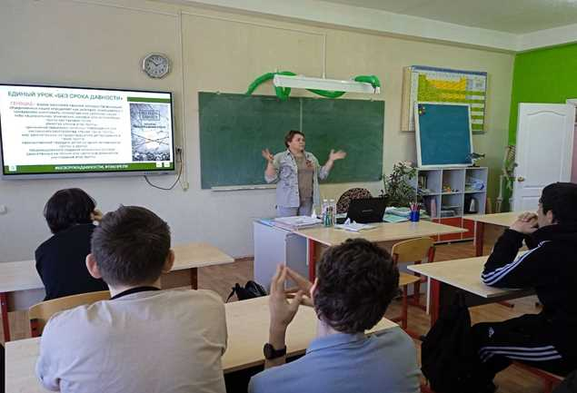
Урок- реконструкция
"Без срока давности".
18 апреля ученики 9 класса приняли участие в уроке-реконструкции "Без срока давности", который посвящен памятной дате 19 апреля - Дню единых действий в память о геноциде советского народа нацистами и их пособниками в годы Великой Отечественной войны. Классный руководитель, Гочияева О. П., рассказала о Великой Отечественной войне и о причинах возникновения таких понятий, как "геноцид" и "фашизм". В конце урока учащимися были сделаны выводы. Отвечая на вопрос, почему мы должны знать эти ужасные факты нашей истории, они отвечали: «Чтобы больше такого никогда не повторилось».

Slide 19
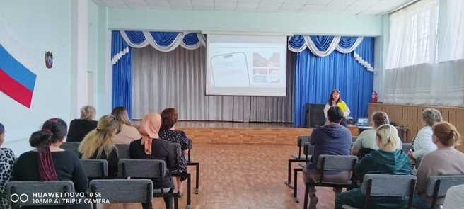
Родительское собрание в МБОУ Поселковая СОШ Азовского района: «О чём говорить с детьми в год 80-летия Победы»
В рамках подготовки к 80-летию Победы в Великой Отечественной войне, в МБОУ Поселковая СОШ Азовского района состоялось общешкольное родительское собрание. На встрече обсуждались ключевые моменты, которые помогут родителям и обучающихся лучше подготовить детей к этому значимому событию. На собрании выступила советник директора по воспитанию и взаимодействию с детскими общественными объединениями Липодат М. С.

Slide 20
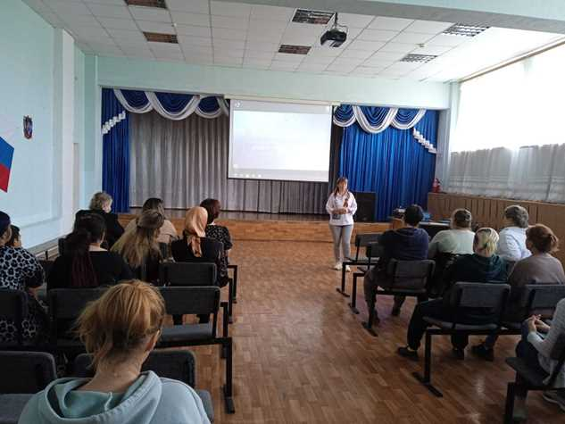
На собрании выступила зам. директора по ВР Ибрагимова Л. С., социальный педагог Ейде И. В.
Давайте вместе сохранять память о тех, кто отстоял нашу свободу.

Slide 21

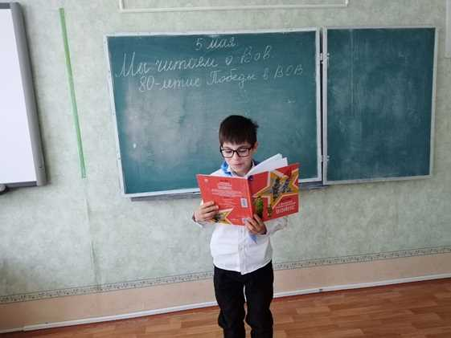
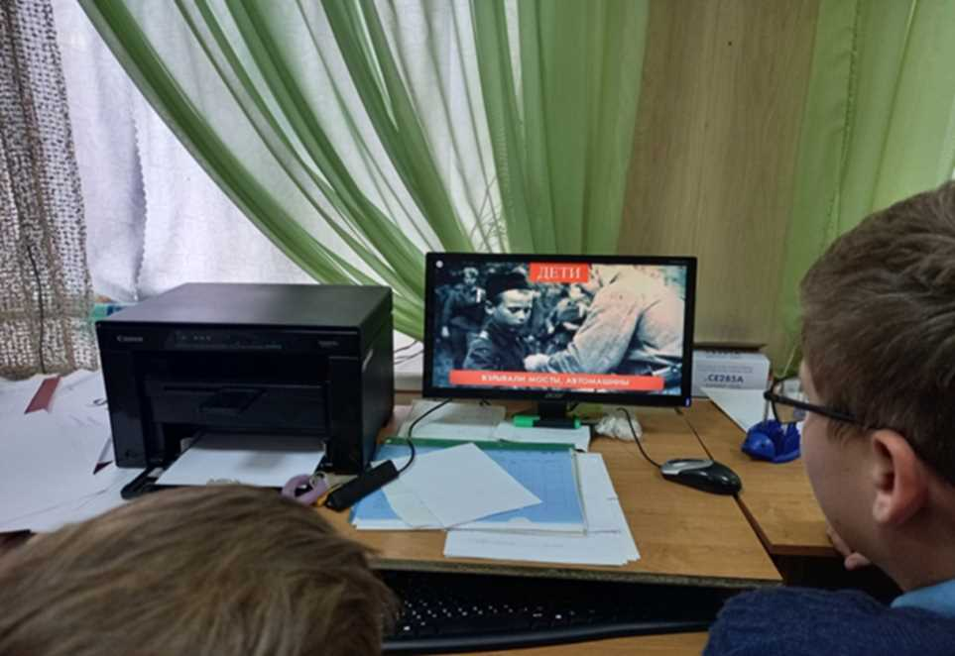
Акция «Читаем детям о войне».
С 2025 года ежемесячно каждый вторник и среда в библиотеке проходили мероприятие
«Читаем детям о войне» с 1 по 11 класс

Slide 22

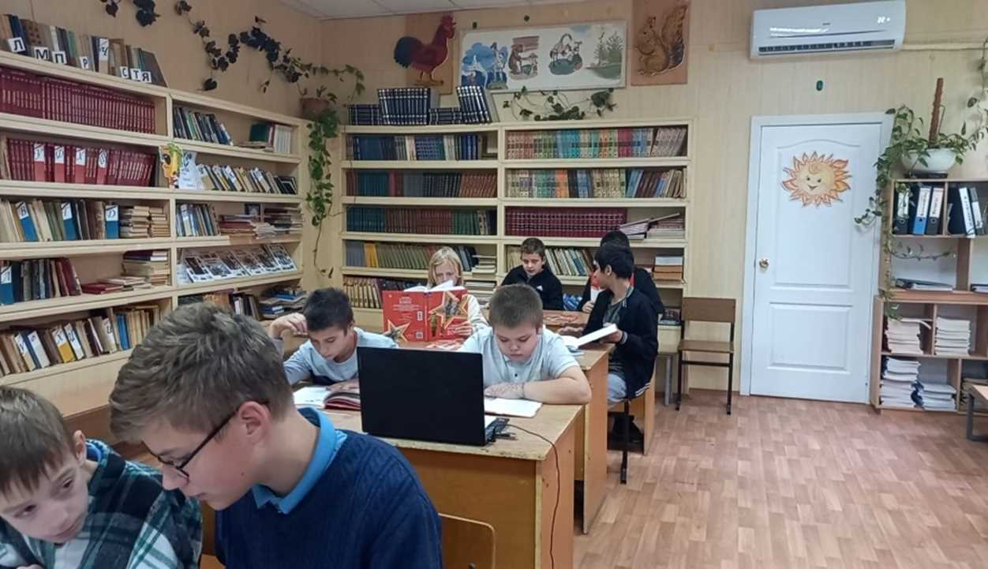
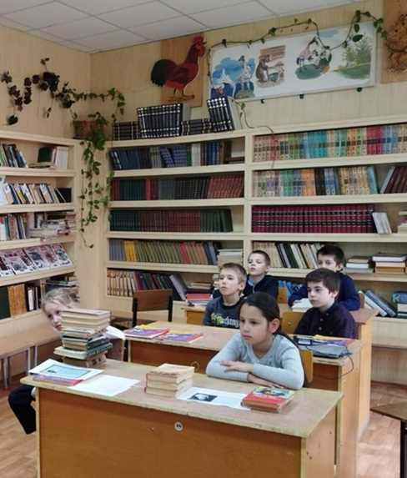

Slide 23

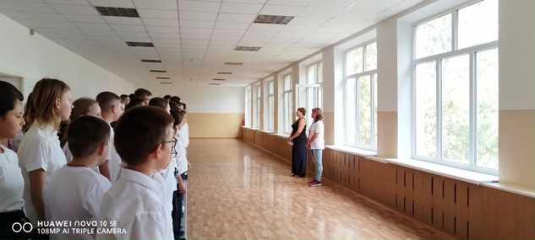
День окончания Второй мировой войны. организовали радиолинейку "День окончания Второй мировой войны"
3 сентября советник директора по воспитанию и взаимодействию с детскими общественными объединениями МБОУ Поселковая СОШ Азовского района Липодат М.С. совместно с учителем музыки Брошкиной Т. В. организовали радиолинейку "День окончания Второй мировой войны". Эта дата посвящена победе над милитаристской Японией и окончанию Второй мировой войны. Цель мероприятия — познакомить обучающихся с этим событием и подчеркнуть важность сохранения памяти о подвигах народа в годы войны.

Slide 24
«День казачьей воинской славы»
14 октября. День казачьей воинской славы. Казаки всегда были неотъемлемой частью российского воинства, проявляя исключительную стойкость, отвагу и преданность Родине. Их вклад в защиту Отечества огромен и восходит ко временам 16 столетия. Важнейшее событие, отражающее значимость казаков- Азовское сидение (1637- 1642) - легендарная защита крепости Азов от османских войск, ставшая символом мужества и сплочённости казаков. Для жителей Ростовской области этот праздник имеет особое значение, ведь именно здесь сосредоточены многие места боевой славы донских казаков. Сегодня учитель- библиотекарь Карманова Н. Б. совместно с советником директора по воспитанию и взаимодействию с детскими общественными объединениями Липодат М. С. организовали выставку "Истоки казачества" для учеников 2,3 классов МБОУ Поселковая СОШ Азовского района. Ребята не только познакомились с выставкой, но и узнали богатство традиций, обычаев и образа жизни российского народа. Ребята послушали казачьи песни.

Slide 25
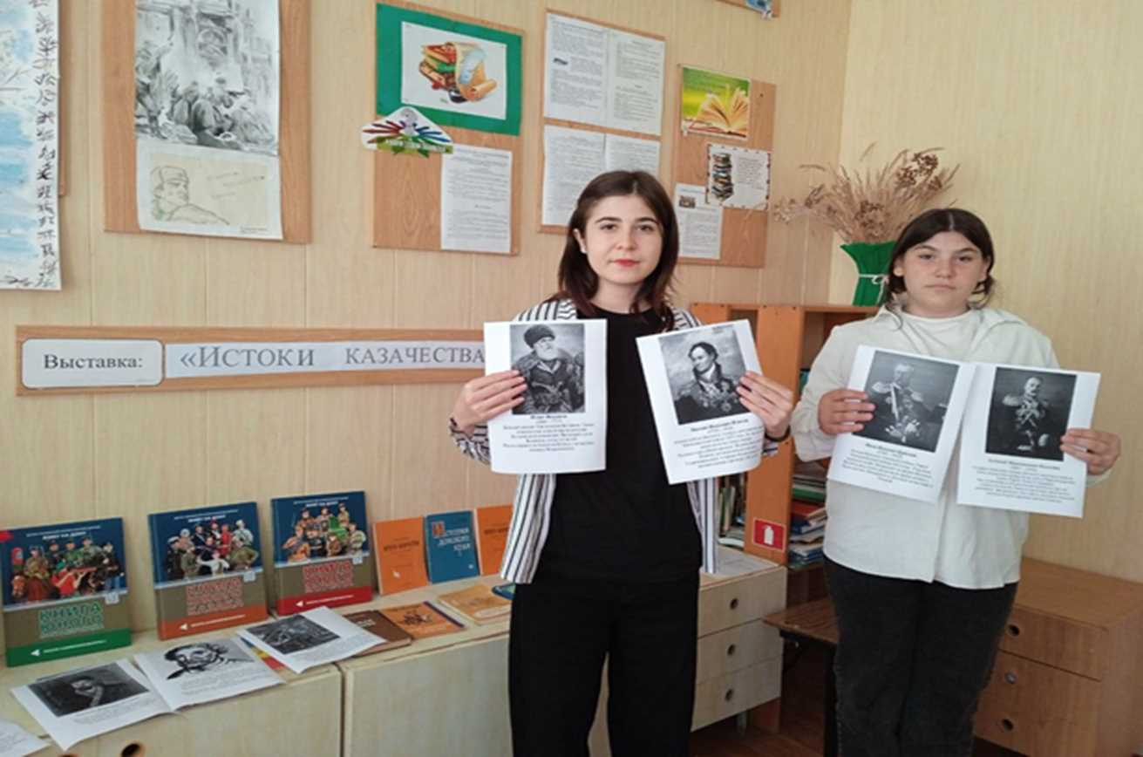
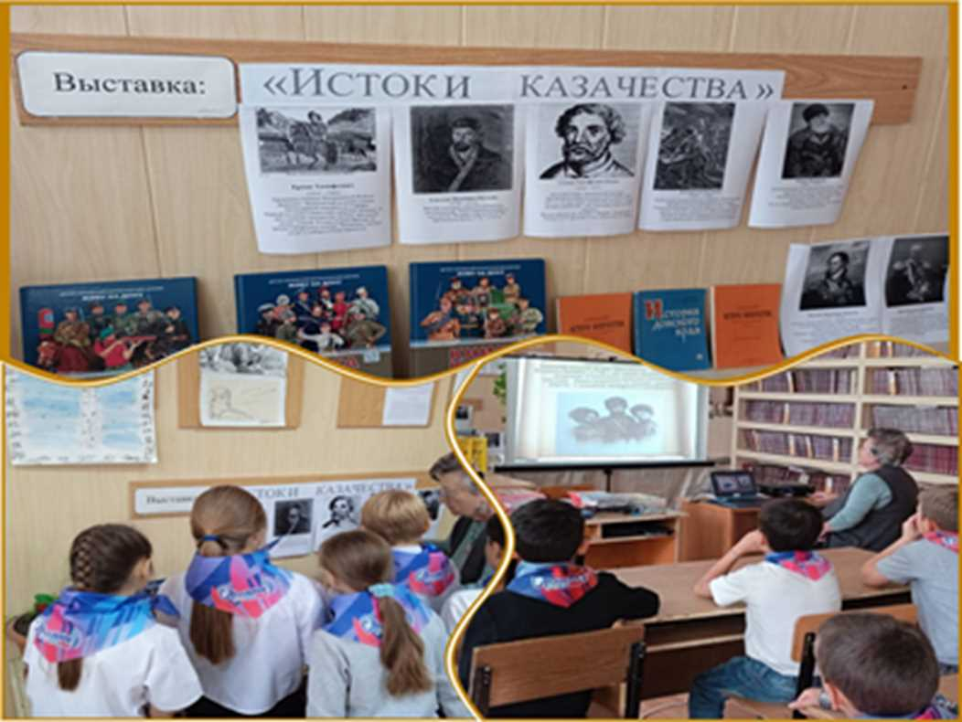

Slide 26
Классный час: Первое освобождение Ростова-на-Дону от фашистских захватчиков
29 ноября 1941 года
29 ноября - Первое освобождение Ростова-на-Дону от фашистских захватчиков. 29 ноября для жителей Ростова - памятная дата. В этот день 84 года назад воины Красной Армии освободили город от немецко-фашистских захватчиков. В ноябре 1941-го советские солдаты отбили столицу Дона, завершив восьмидневную оккупацию, ставшую известной как «кровавая неделя». Самые ожесточенные бои шли на Буденновском проспекте, на железнодорожном вокзале и у хлебного завода. В течение трех дней батальон майора связи Нечаева в полном окружении держал оборону в здании городской администрации, параллельно координируя действия других подразделений.
«ПОДВИГ РОСТОВЧАН: СТРАНИЦЫ МУЖЕСТВА И СТОЙКОСТИ»

Slide 27
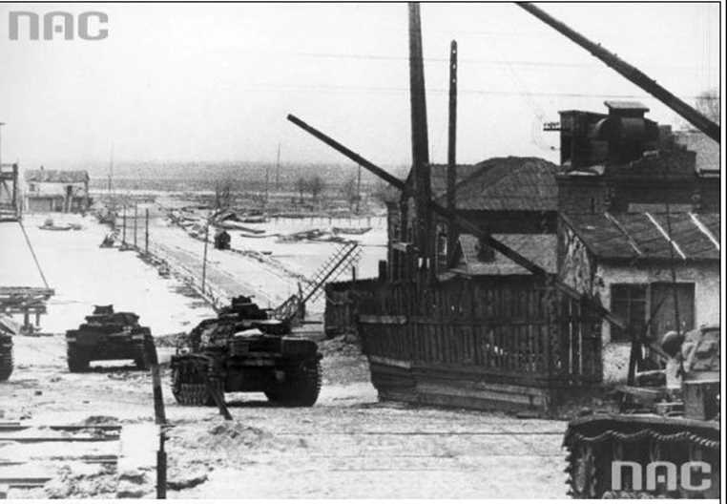
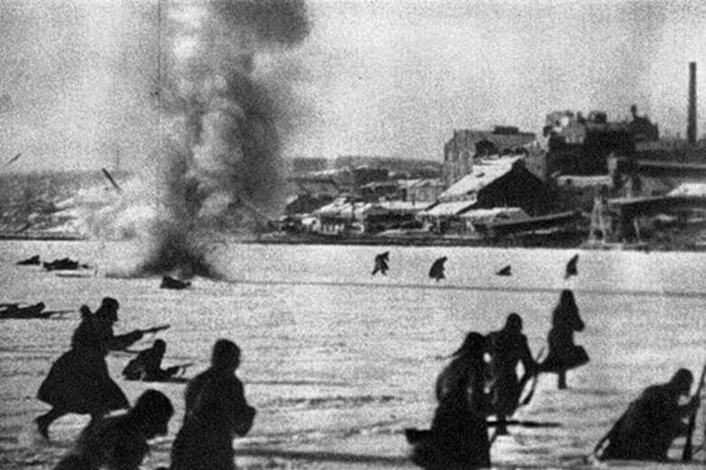
Ростов, в планах фашистского командования, был стратегической целью – как «ворота на Кавказ» - к нефти, пшенице, углю ,руде. Четырежды донская столица становилась ареной ожесточенных боев, дважды город был оккупирован немецкими войсками.

Slide 28
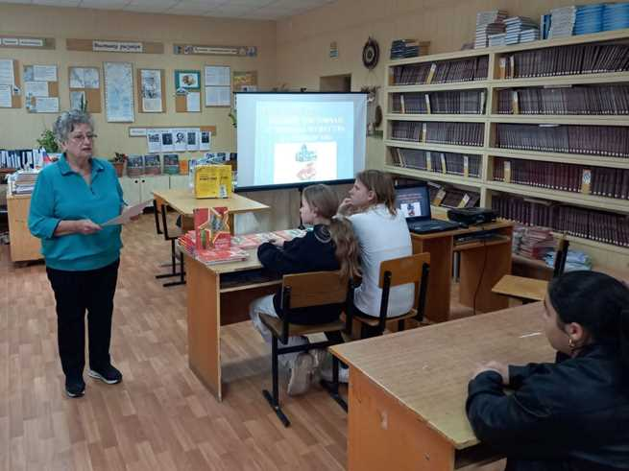
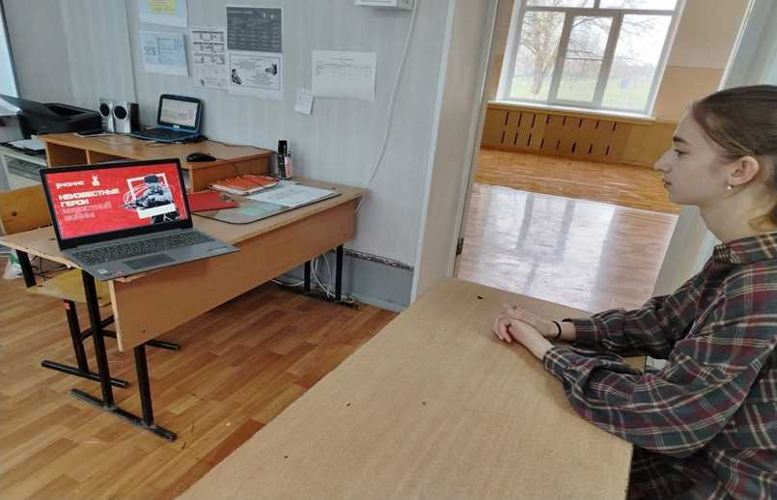
Провели классный час: «Подвиг ростовчан: страницы мужества и стойкости» для учеников 5 класса, педагог - библиотекарь Карманова Н. Б. совместно с учителем истории Ибрагимовой Л. С.
по инициативе советника директора по воспитанию Липодат М. С.

